Slide 1
الرقم 5

Slide 2
اختر الاجابة الصحيحة :
5 | 4 | 3

Slide 3
اختر الاجابة الصحيحة :
3 | 4 | 5

Slide 4
اختر الاجابة الصحيحة :
2 | 4 | 5

Slide 5
اختر الاجابة الصحيحة :
4 | 3 | 2

Slide 6
صل بين العدد و المعدود :
4
5

Slide 7
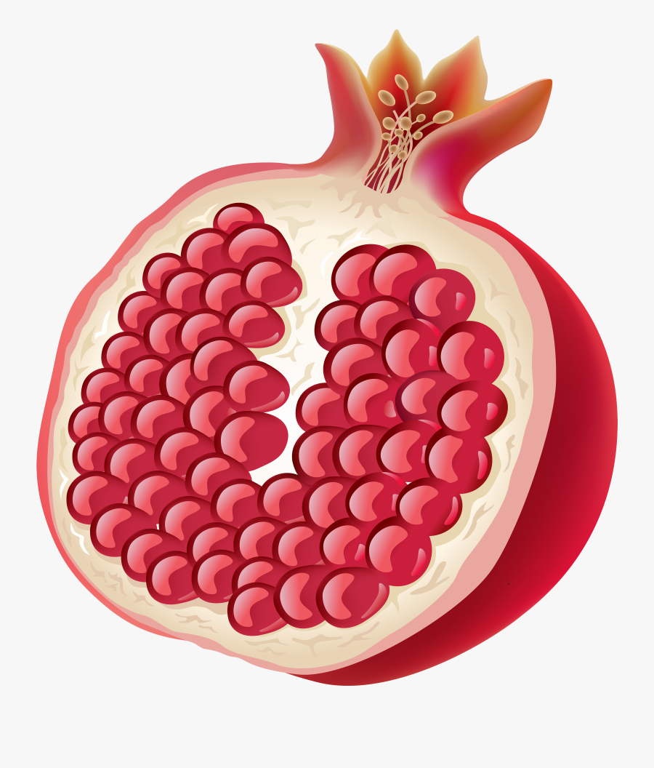
صل بين العدد و المعدود :
1
3

Slide 8
لون الدودة حسب الارقام:
5
3

Slide 9
لون الدودة حسب الارقام:
4
2

Slide 10
اكمل العدد الناقص :
1
2

Slide 11
اكمل العدد الناقص :
4

